Slide 1
Medição da Performance e Controlo
Tânia Rodrigues Ribeiro
ISCTE - IUL

Slide 2
O processo de controlo - o quê e quando medir
Três abordagens:
os resultados;
o comportamento;
a cultura de controlo
Perspectivas humanas sobre o controlo
Estratégias de controlo - mecanicista ou orgânica?
Casos e exemplos AXA, uma consultoria, Oracle

Slide 3
O Processo de Controlo
O sistema de controlo tem como objectivo apoiar a realização dos objectivos, em todos os níveis organizacionais.
Envolve:
Estabelecer objectivos - o quê e quando medir
Medir, com ferramentas de controlo
Comparar os níveis de realização com as metas/ objectivos estipulados
Corrigir desvios ou alterar metas
Objectivos do controlo:
Assegurar que as actividades são completadas de modo que cumpram as metas organizacionais.

Slide 4
Porque é importante o controlo?
Nas funções de gestão:
Planear
O controlo permite que os gestores saibam se as suas metas e planos estão a ser alcançadas e quais as acções futuras a desencadear.
Dar poder aos empregados
Os sistemas de controlo fornecem aos gestores a informação e o feedback sobre o desempenho dos empregados.
Proteger o local de trabalho
O controlo aumenta a segurança física e ajuda a minimizar os problemas no local de trabalho.

Slide 5
Etapas do Controlo
Estabelecer Objectivos e padrões de referência
Medir o desempenho real
Comparar o desempenho real com o padrão de referência.
Agir para corrigir desvios ou mudar objectivos (Objectivos/ padrões inadequados)

Slide 6
Comparar
Determinar o grau de variação entre o desempenho real e o padrão de referência.
A significância da variação é determinada por:
A variação aceitável em relação ao padrão (previsão ou orçamento).
A dimensão (grande ou pequena) e a direcção (acima ou abaixo) da variação em relação ao padrão (previsão ou orçamento).

Slide 7
Corrigir
Figure 18.3 Gestão das decisões no processo de controlo

Slide 8
Que medidas de performance escolher?
As companhias utilizam um conjunto de medidas/ indicadores, para construir um “quadro geral” da performance da empresa.
A grande dificuldade é encontrar um equilíbrio entre ter poucas medidas (directas e simples, mas suficientes e úteis) e ter muitas medidas detalhadas (maior relevância operacional, mas grande complexidade e dificuldade de gestão).
5 objectivos genéricos de performance:
Qualidade; Velocidade; Confiança/ Segurança; flexibilidade; Custo.
Existem medidas mais detalhadas como:
Produto produzido; materiais utilizados; satisfação do cliente, qualidade colaboradores, etc.
É importante existir uma ligação entre as medidas escolhidas e os objectivos estratégicos da operação em relação aos 5 objectivos genéricos.
KPIs – Key Performance Indicators: Conjunto de indicadores/ medidas mais importantes; os que informam os gestores como é que determinada operação está no grau de cumprimento dos objectivos organizacionais.

Slide 9
O que medir
As medidas de controle são as mais adequadas, tendo em conta a estratégia?
Balanced Scorecard (Kaplan e Norton, 1992)
É um instrumento de medida que usa as metas colocadas pelos gestores em 4 áreas, que contribuem para a performance organizacional:
Financeira (Ex: retorno sobre capital aplicado; fluxo de caixa)
Clientes (ex: grau satisfação clientes; Tempo resposta serviço; quota mercado, etc)
Processos internos (Ex: introdução novos produtos; projectos sucesso)
Activos de pessoas/inovação e aprendizagem (Ex: % staff multi competências; lucro novos projectos, etc).
Enfatiza que todas estas 4 áreas são importantes para o sucesso de uma organização e deve haver equilíbrio entre elas.

Slide 10
Balanced Scorecard
As 4 áreas avaliadas pelo balanced scorecard permitem aos gestores terem uma ideia compreensiva e global do negócio.
Permitem ao gestor responder às seguintes questões:
Como é que os clientes nos vêem? (Perspectiva do Cliente)
Onde é que devemos ser excelentes? (Perspectiva Interna)
Conseguimos continuar a melhorar e a criar valor? (Perspectiva Inovação e Aprendizagem)
Como é que vamos olhar para os accionistas? (Perspectiva Financeira)

Slide 11
Competing Values Framework (Quinn et al., 2003)
Diferentes organizações operam utilizando diferentes estratégias e modelos de gestão, pelo que devem recorrer a diferentes ferramentas de controlo.
Modelo | Critério Eficácia | Ex. Medidas Performance
Objectivos Racionais | Atingir objectivos Quantidade resultados Qualidade resultados | Atingir objectivos, conclusão tarefas, lucro. Vendas, lucro, produtividade, eficiência. Fiabilidade, segurança, reputação, reconhecimento.
Processos Internos | Eficiência e custos Continuidade e bom fluxo de trabalho | Custo das operações, produtividade, eficiência. Coordenação trabalho, adequabilidade, qualidade e distribuição da informação.
Relações Humanas | Satisfação empregados Relações interpessoais Envolvimento | Qualidade vida profissional, absentismo, turnover. Confiança, resolução conflitos, boas relações. Participação tomada decisão, empowerment.
Sistemas Abertos | Recursos: quantidade Recursos: Qualidade Posição competitiva Adaptação Inovação | Recursos financeiros, activos físicos, subsídios. Competência e reputação do staff, qualidade clientes. Impacto no ambiente: clientes, concorrentes, reguladores , fornecedores, entrada novos mercados. Capacidade adaptação à mudança, flexibilidade. Implementação novas tecnologias, inovações e práticas.

Slide 12
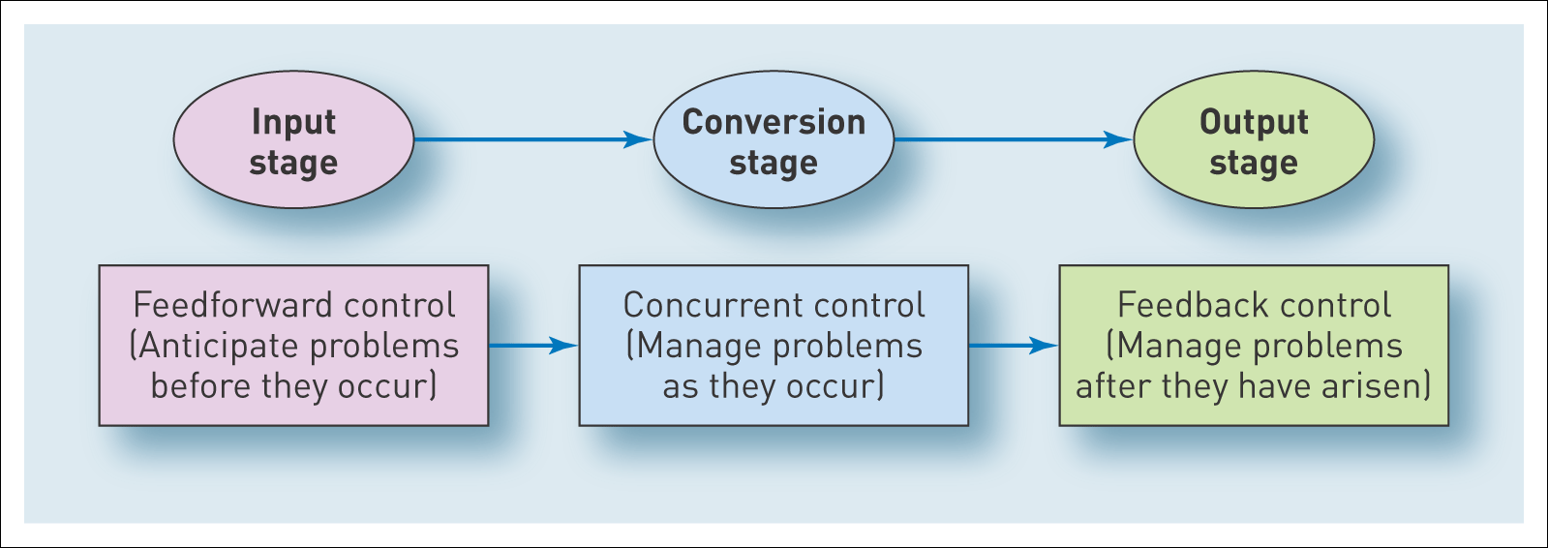
Quando medir
Figure 18.5 Three types of control
Input Stage: Antecipar os problemas
Conversion Stage: Gerir os problemas quando eles ocorrem
Output Stage: Gerir os problemas depois de eles aparecerem

Slide 13
1. Controlo de resultados
Medir a quantidade de trabalho para uma unidade
Medidas financeiras
Rácios de rentabilidade, liquidez, taxas de actividades.
Medidas organizacionais
Medidas mais específicas – resultados, desperdícios
Orçamentos operacionais
Um plano numérico para alocação de recursos entre as actividades

Slide 14
2. Controlo de Comportamentos
Práticas para encorajar comportamentos especificados
Controle pessoal directo
Supervisor sobre equipa
Estrutura Organizacional
Descrição de funções para influenciar o comportamento
Regras e procedimentos
Para estabelecer quais os comportamentos aceitáveis
Gestão por objectivos
Estabelecimento de metas em níveis hierárquicos sucessivos
Controle por meio de máquinas
Máquinas ou sistemas utilizados para controlar directamente o comportamento

Slide 15
3. Controlo pela Cultura
Utilizar as características da Cultura Organizacional (valores e crenças) para controlar o comportamento (Capítulo 3).
Valores e crenças - Incentivar o cumprimento através de valores fortemente arraigadas na organização
Utilizar o Sistema de Gestão dos Recursos Humanos:
Utilizar os procedimentos de Selecção e Recrutamento (assegura que as pessoas contratadas têm as competências técnicas e sociais adequadas aos projectos da empresa e à cultura organizacional);
Desenvolvimento e Progressão na carreira, Formação e Avaliação Desempenho - moldam o comportamento, ao recompensar determinados comportamentos e penalizar outros.

Slide 16
Estratégias de controle
Mecanicista ou orgânica, que estratégia escolher?
Ferramentas | Controlo Mecanicista | Controlo Orgânico
Supervisão | Foco nos procedimentos e planos | Foco na aprendizagem e criatividade
Estrutura Organizacional | Autoridade top-down; ênfase na posição de poder; descrição funções detalhada | Autoridade dispersa; ênfase no poder da competência; descrição funções flexível
Regras e Procedimentos | Detalhadas | Genéricas/ flexíveis
Maquinaria | Informação de performance utilizada pelo supervisor para controlar o staff | Informação de performance utilizada pelo staff para aprender e melhorar
Cultura Organizacional | Encoraja conformidade; controlo individual | Encoraja criatividade e inovação; promove a liberdade
Muitas vezes é necessário combinar as 2 abordagens: Utilizar forma mecanicista para operações estáveis e previsíveis e orgânica para partes do negócio de maior incerteza e volatilidade.

Slide 17
Factores de contingência e Estratégia de Controlo
Dependendo das contingências, um gestor deve escolher a estratégia que melhor se adapta à situação (John Child, 2005)
Contingência | Quando | Estratégia Controlo adequada à situação
Estratégia Competitiva | Liderança pelo custo | Mecanicista (M), utilização regras, procedimentos e maquinarias para medir quantidade dos outputs
 | Diferenciação | Orgânica (O), utilização da Gestão Recursos Humanos (GRH) e da cultura organizacional para controlarem as equipas auto-geridas e a qualidade dos outputs
Importância Inovação | Baixa | (M). Utilização regras, procedimentos e maquinarias para medir quantidade dos outputs
 | Alta | (O). Utilização da GRH e cultura para controlarem as equipas auto-geridas e a qualidade dos outputs
Especialização Empregados | Baixa | M). Utilização regras, procedimentos e maquinarias para medir quantidade dos outputs
 | Alta | (O). Utilização da GRH e cultura para controlarem as equipas auto-geridas e a qualidade dos outputs

Slide 18
Perspectiva humana do controle
As pessoas têm objectivos e interesses pessoais, que afectam o modo como reagem às tentativas de controlo do seu comportamento.
Lawler (1976) observou:
Comportamentos burocráticos rígidos
Por exemplo, concentrando-se em aspectos que são avaliados, mesmo que não seja importante
Dados imprecisos
Por exemplo, distorção da informação para tornar o desempenho melhor do que o real
Efeito desmotivar
Por exemplo, se colaboradores percebem que o controle está a obstruir/ dificultar as suas necessidades

Slide 19
Controle e necessidades humanas
Table 18.4 Possible effects of control systems on human needs

Slide 20
Simon (1995): 4 níveis de controle
Controle de diagnóstico
Permite aos gestores monitorizar o desempenho através de variáveis ​​críticas
Sistema de crenças
Controle por meio de declarações concisas e de crenças organizacionais fundamentais
Sistemas de fronteira
Estabelece limites para a acção - o que não fazer
Controle através de sistemas interactivos
Reuniões frequentes para monitorar o desempenho e chegar a acordo sobre acções futuras

